Slide 1
การวิเคราะห์และออกแบบระบบ
System Analysis & Design
UNIT 7 : การวิเคราะห์ข้อมูล
4132604

Slide 2
การสร้างแบบจำลองข้อมูล(Data Modeling)
การวิเคราะห์ DFD เพียงอย่างเดียวนั้น อาจทำให้เกิดข้อผิดพลาดสูง เนื่องจาก DFD แสดงความสัมพันธ์ระหว่างโปรเซสและข้อมูล ไม่ได้แสดงความสัมพันธืของข้อมูล ดังนั้นจึงต้องอธิบายในรูปแบบ E-R Diagram (ERD)

Slide 3
แนวคิดแผนภาพ E-R Diagram
แบบจำลองข้อมูล (Data Model) หมายถึง การจำลองข้อมูลที่เกิดขึ้นทั้งหมดในระบบ พร้อมทั้งจำลองความสัมพันธ์ระหว่างข้อมูลที่เกิดขึ้นนั้น โดยใช้ “แผนภาพแสดงความสัมพันธ์ระหว่างข้อมูล (Entity Relationship Diagram: E-R Diagram)”
แผนภาพแสดงความสัมพันธ์ระหว่างข้อมูล (E-R Diagram) หมายถึง แผนภาพที่ใช้เป็นเครื่องมือสำหรับจำลองข้อมูลซึ่งจะประกอบไปด้วย Entity (แทนกลุ่มของข้อมูลที่เป็นเรื่องเดียวกัน/เกี่ยวข้องกัน) และความสัมพันธ์ระหว่างข้อมูล (Relationship) ที่เกิดขึ้นทั้งหมดในระบบ
Copyright © 2009

Slide 4
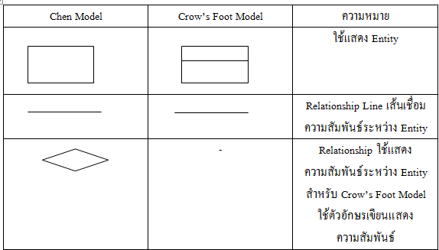
สัญลักษณ์ที่ใช้ใน E-R Diagram
สัญลักษณ์ที่ใช้ในแผนภาพ E-R Diagram ที่ใช้ในการจำลองแบบข้อมูลมีหลายรูปแบบ ในที่นี้ขอยกตัวอย่าง 2 รูปแบบ ได้แก่ Chen Model และ Crow’s Foot Model สำหรับหนังสือเล่มนี้จะเลือกใช้แบบ Chen Model
Copyright © 2009

Slide 5
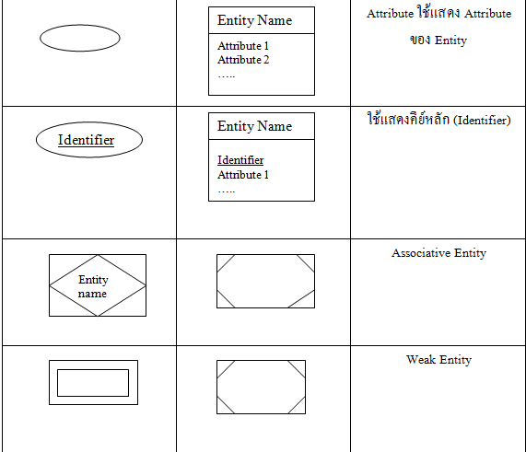
สัญลักษณ์ที่ใช้ใน E-R Diagram
Copyright © 2009

Slide 6
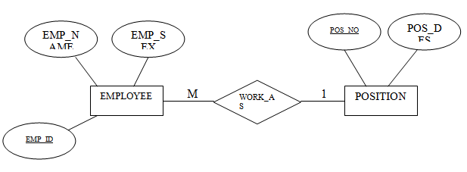
สัญลักษณ์ที่ใช้ใน E-R Diagram
ตัวอย่าง E-R Diagram ของรูปแบบ Chen Model ดังรูป
Copyright © 2009

Slide 7
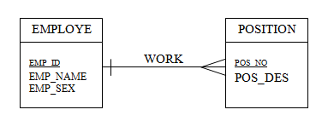
สัญลักษณ์ที่ใช้ใน E-R Diagram
ตัวอย่าง E-R Diagram ของรูปแบบของ Crow’s Foot Model ดังรูป
Copyright © 2009

Slide 8
องค์ประกอบของ E-R Diagram
Entities
Attributes
ความสัมพันธ์ระหว่าง Entity (Relationship)
ระดับความสัมพันธ์ระหว่าง Entity(Degree of Relationship)
Copyright © 2009

Slide 9
องค์ประกอบของ E-R Diagram
Entities
Entity หมายถึง องค์ประกอบส่วนหนึ่งของ E-R Diagram ที่ใช้สำหรับเก็บข้อมูลแต่ละรายการที่มีคุณสมบัติร่วมกันภายใต้ขอบเขตของระบบหนึ่งที่กำลังสนใจ เช่น ระบบโรงเรียน ซึ่งประกอบไปด้วย Entity นักเรียน (Student) Entity อาจารย์ (Teacher), Entity หลักสูตร (Course), Entity ห้องเรียน (Room) เป็นต้น
Copyright © 2009

Slide 10
องค์ประกอบของ E-R Diagram
Regular Entity : หรือบางครั้งเรียกว่า Strong Entity เป็น Entity ที่ประกอบด้วยสมาชิกที่มีคุณสมบัติ ซึ่งบ่งบอกถึงเอกลักษณ์ของแต่ละสมาชิกนั้น เช่น Entity ประชากร (POPULATION) ซึ่งสมาชิกภายใน Entity นี้ได้แก่ ประชากรแต่ละคนในประเทศไทยที่มีหมายเลขบัตรประชาชนไม่ซ้ำกันเลย เป็นต้น
POPULATION
Copyright © 2009

Slide 11
องค์ประกอบของ E-R Diagram
Weak Entity : คือ Entity ที่มีลักษณะตรงกันข้ามกับ Regular Entity กล่าวคือ สมาชิกของ Entity ประเภทนี้ จะสามารถมีคุณสมบัติที่บ่งบอกถึงเอกลักษณ์ของแต่ละสมาชิกได้นั้น จะต้องอาศัยคุณสมบัติใดคุณสมบัติหนึ่งของ Regular Entity มาประกอบกับคุณสมบัติของ Weak Entity เอง
Order_Detail
Copyright © 2009

Slide 12
องค์ประกอบของ E-R Diagram
Attributes
Attributes (Property/Element/Field) หมายถึง คุณสมบัติหรือลักษณะของ Entity หรือ Relationship ที่สนใจ
attributes
Copyright © 2009

Slide 13
องค์ประกอบของ E-R Diagram
Attributes
เป็นคุณสมบัติหรือลักษณะของ Entity
เช่น Attributes ของ พนักงาน ประกอบด้วย
เลขที่พนักงาน
ชื่อ-นามสกุล
เพศ
เงินเดือน
สัญลักษณ์ Attributes นั้นจะแทนด้วยวงรี โดยมีชื่อของ Attributes
กำกับอยู่ภายใน และมีเส้นเชื่อมต่อกับ Entity ของมัน เช่น

Slide 14
องค์ประกอบของ E-R Diagram
ตัวอย่าง Attributes
Sex
Name
Emp_ID
Employee
Salary

Slide 15
องค์ประกอบของ E-R Diagram
Attributes สามารถจำแนกได้เป็น 6 ประเภท
1 Simple Attributes
Attributesที่ไม่สามารถแบ่งแยกย่อยได้อีกแล้ว เช่น เพศ,เงินเดือน
2 Composite Attributes
มีลักษณะตรงข้ามกับแบบ Simple ที่สามารถแบ่งแยกย่อยไปได้อีก เช่น ชื่อสกุล ที่สามารถแบ่งออกได้เป็น Attributes ชื่อ และ สกุล
3 Key Attributes
เป็น Attributes ที่สามารถบ่งบอกถึงเอกลักษณ์ของ Entity นั้นได้ (มีค่าไม่ซ้ำกัน)
เวลาเขียน ER Diagram ต้องขีดเส้นใต้ Attributes ที่เป็น Key ด้วย
1
2
2
2
3

Slide 16
องค์ประกอบของ E-R Diagram
ประเภทของคีย์
คีย์หลัก (Primary Key) คือ คีย์ที่ใช้ในการอ้างถึง Entityในฐานข้อมูล
คีย์นอก (Foreign Key) คือ คีย์เดี่ยวหรือคีย์ผสม ซึ่งเป็นคีย์ทั่วไปของความสัมพันธ์หนึ่ง แต่เป็นคีย์หลักของอีกความสัมพันธ์หนึ่ง เป็นตัวที่ใช้ในการเชื่อมต่อระหว่างความสัมพันธ์

Slide 17
องค์ประกอบของ E-R Diagram
คีย์แข่งขัน (Candidate key) คือ ซุปเปอร์คีย์และไม่มีกลุ่มย่อยของคีย์ใดในคีย์แข่งขันที่สามารถเป็นซุปเปอร์คีย์ได้

Slide 18
องค์ประกอบของ E-R Diagram
4 Single - Valued Attributes
Property ที่มีค่าของข้อมูลได้เพียงแค่ค่าเดียว เช่น Attributes เพศ ที่ระบุได้เพียง ชาย หรือ หญิง เท่านั้น เพราะมนุษย์มีเพียงเพศเดียว
สัญลักษณ์เป็นวงรี เส้นเชื่อมเป็นเส้นเดี่ยว
5 Multi - Valued Attributes
มีลักษณะตรงข้ามกับแบบ Single ที่สามารถมีค่าของข้อมูลได้หลายค่า เช่น เบอร์โทรที่ประกอบด้วยรหัสพื้นที่และตามด้วยหมายเลขโทรศัพท์
สัญลักษณ์เป็นวงรีสองเส้น
6 Derived Attributes
เป็น Property ที่ได้มาจากการคำนวณ โดยอาศัยค่าใน Property อื่น ๆ เช่น ค่าของอายุ ที่ได้มาจาก Property วันเกิด
สัญลักษณ์เป็นวงรีเส้นประ
4
6
5
6

Slide 19
องค์ประกอบของ E-R Diagram
ตัวอย่างภาพ Attributes ชนิดต่าง ๆ
Name
Surname
Sex
Composite
Name_Surname
Birthday
ID
Student
Age
Derived
key
Tel
Multi - Valued

Slide 20
ความสัมพันธ์ระหว่าง Entity (Relationship)
ประเภทของ Relationship ( แบ่งตาม Entity ที่มาเกี่ยวข้อง )
Binary Relationship คือ ความสัมพันธ์ระหว่าง 2 Entity
Ternary Relationship คือความสัมพันธ์ระหว่าง 3 Entity
N-nary Relationship คือความสัมพันธ์ระหว่าง N Entity
Recursive Relationship คือความสัมพันธ์ ใน Entity เดียวกัน

Slide 21
ความสัมพันธ์ระหว่าง Entity (Relationship)
Relationship คือ ความสัมพันธ์ระหว่าง Entity 2 Entity ที่มีการเชื่อมโยงข้อมูล ซึ่งกันและกัน สมาชิกของ Relationship จึงเกิดการจับคู่กันระหว่างสมาชิกของ Entity ที่มีการร่วมกันของ Relationship นั้น สำหรับสัญลักษณ์จะใช้รูปสี่เหลี่ยมข้าวหลามตัดที่มีชื่อของ Relationship นั้นอยู่ภายในสัญลักษณ์จะต้องเชื่อมระหว่าง Entity เสมอ ดังรูป
Work_In
EMPLOYEE
DEPARTMENT

Slide 22
ความสัมพันธ์ระหว่าง Entity (Relationship)
ประเภทของ Relationship ประเภทของ Relationship สามารถจำแนกได้ 3 ประการดังนี้
One-to-One Relationship
One-to-Many Relationship
Many-to-Many Relationship

Slide 23
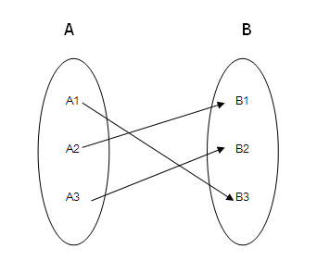
ความสัมพันธ์ระหว่าง Entity (Relationship)
One-to-One Relationship : คือ ความสัมพันธ์ 1 ต่อ 1 นั่นคือ ในความสัมพันธ์จาก Entity Set A ไปยัง B สมาชิกของ A แต่ละตัวจับคู่กับ B ตัวเดียวเท่านั้น และ B หนึ่งตัวจับคู่กับ A เพียงตัวเดียว
เป็นหัวหน้า
อาจารย์
1
1
สาขาวิชา

Slide 24
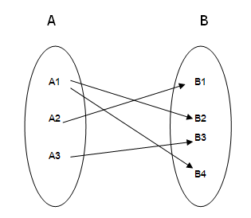
ความสัมพันธ์ระหว่าง Entity (Relationship)
One-to-Many คือ ความสัมพันธ์ 1 ต่อ กลุ่ม นั่นคือ ในความสัมพันธ์จาก Entity Set A ไปยัง B สมาชิกของ A แต่ละตัวจับคู่กับ B ได้มากกว่าหนึ่ง แต่ B หนึ่งตัวจับคู่กับ A เพียงตัวเดียวเท่านั้น จัดเป็นแบบ 1-to-M
มี
สาขาวิชา
1
M
อาจารย์

Slide 25
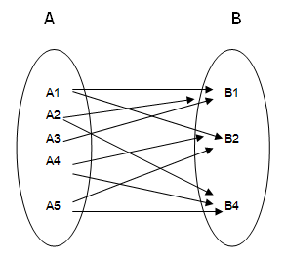
ความสัมพันธ์ระหว่าง Entity (Relationship)
Many-to-Many คือ ความสัมพันธ์ กลุ่ม ต่อ กลุ่ม นั่นคือ ในความสัมพันธ์จาก Entity Set A ไปยัง B สมาชิกของ A แต่ละตัวจับคู่กับ B ได้มากกว่าหนึ่ง และ B ก็จับคู่กับ A ได้มากกว่าหนึ่ง
ลง
ทะ
เบียน
นักศึกษา
M
N
รายวิชา

Slide 26
คาร์ดินอลลิตี้ของความสัมพันธ์
การเขียน Cardinality Ratio หรือ mapping cardinality ใน E-R Diagram เขียนได้สองแบบ
แบบแรก ใช้ตัวเลข ( 1,2, … ) หรือ ค่าคงที่ M,N, … เขียนกำกับ ที่เส้นที่ลากจาก relationship ตัวเลข แสดงถึงจำนวนของ Entity ที่เข้ามาเกี่ยวพัน ใน relation นั้น ในลักษณะ 1-to-1 , 1-to-Many หรือ Many-to-Many
เป็นหัวหน้า
อาจารย์
1
1
สาขาวิชา

Slide 27
คาร์ดินอลลิตี้ของความสัมพันธ์
แบบสอง การกำหนด ( min, max ) ของ Entity ที่เข้ามาเกี่ยวข้องใน
ค่าต่ำสุดและค่าสูงสุดเป็น 1
ค่าต่ำสุดเป็น 0 และค่าสูงสุดเป็น 1
ค่าต่ำสุดเป็น 0 และค่าสูงสุดมีค่าเป็นบวก
ค่าต่ำสุดเป็น 1 และค่าสูงสุดมีค่าเป็นบวก

Slide 28
การออกแบบฐานข้อมูลด้วย E-R Model
1. ศึกษารายละเอียดและลักษณะหน้าที่งานของระบบ
เพื่อรวบรวมรายละเอียด
ลักษณะการทำงานของระบบ
ขั้นตอนการทำงาน
เอกสารรายงานต่างๆ

Slide 29
การออกแบบฐานข้อมูลด้วย E-R Model
2. กำหนด Entity ที่ควรมีในระบบฐานข้อมูล
โดยคำนึงถึงข้อมูลทั้งหมดที่จะจัดเก็บลงไปในฐานข้อมูลว่าสามารถแบ่งออกได้เป็นกี่ Entity
ภายในฐานข้อมูลหนึ่ง ๆ อาจจะมีจำนวน Entity เป็นจำนวนมาก ซึ่งก็ขึ้นอยู่ที่ผู้ใช้ว่าต้องการจัดเก็บข้อมูลมากเพียงใด
โดยการกำหนด Entity จะต้องคำนึงถึง Entity ทั้งแบบอ่อนแอและแบบแข็งแรงด้วย

Slide 30
การออกแบบฐานข้อมูลด้วย E-R Model
3. การกำหนดความสัมพันธ์ระหว่าง Entity
ว่าแต่ละ Entity ที่มีความสัมพันธ์กันนั้น จะสัมพันธ์กันด้วยเงื่อนไขใด และชนิดความสัมพันธ์เป็นอย่างไร
One to One Relationship
One to Many Relationship
Many to Many Relationship

Slide 31
การออกแบบฐานข้อมูลด้วย E-R Model
4. การกำหนดคุณลักษณะของ Entity
เป็นการกำหนดคุณสมบัติ (Attributes) ให้กับ Entity ว่าควรจะประกอบไปด้วย Attributes ใดบาง
พร้อมทั้งพิจารณาด้วยว่า Attributes ใดบ้างที่จะเป็น
Composite Attributes
Derived Attributes

Slide 32
การออกแบบฐานข้อมูลด้วย E-R Model
5. การกำหนด Primary Key ของแต่ละ Entity
เป็นการกำหนดให้ Entity แต่ละ Entity มีเอกลักษณ์เฉพาะที่สามารถอ้างอิงได้อย่างไม่ซ้ำซ้อน
นั่นก็คือการกำหนด Primary Key นั่นเอง

Slide 33
ตัวอย่างการออกแบบฐานข้อมูลด้วย E-R Model
Ex
สถาบันการศึกษาแห่งหนึ่งมีการสอนอยู่ 3 คณะ คือ เกษตร, วิทยาศาสตร์, ศึกษาศาสตร์
ซึ่งในแต่ละคณะจะประกอบไปด้วยภาควิชาต่าง ๆ
แต่ละภาควิชาก็จะประกอบไปด้วยอาจารย์หลาย ๆ คน
อาจารย์แต่ละคนสอนได้หลายวิชา แต่สามารถสังกัดได้เพียงแค่ภาควิชาเดียว
และอาจารย์แต่ละคนแต่ละภาคก็จะมีหัวหน้าภาค

Slide 34
ตัวอย่างการออกแบบฐานข้อมูลด้วย E-R Model
กำหนด Entity ที่ควรมีในระบบฐานข้อมูล
Entity Faculty แสดงรายละเอียดของคณะ
Entity Department แสดงรายละเอียดของสาขาวิชา
Entity Teacher แสดงรายละเอียดของอาจารย์
Entity Subject แสดงรายละเอียดของวิชา
Entity Manager แสดงรายละเอียดหัวหน้าภาค

Slide 35
Faculty
1
M
Department
under
1
is
M
Manager
1
M
Teacher
is
1
is
M
Subject

Slide 36
4132604
System Analysis & Design
Q & A

